Slide 1

每天两小时，成为Python高级开发工程师

Slide 2



Python破解JS反爬
@居然
微信:logic_juran
简书:ju7ran

Slide 3



web开发（后端）
爬虫开发
人工智能
数据分析

Slide 4
Python爬虫
Python爬虫
什么是爬虫？
就是抓取网页数据的程序
爬虫怎么抓取网页数据？
网页三大特征：
1 网页都有自己唯一的URL
2 网页都是HTML来描述页面信息
3 网页都使用HTTP/HTTPS协议来传输HTML数据
爬虫的设计思路：

Slide 5
Python爬虫
保持方向感
人生规划离不开时代大环境
> 人工智能大发展,各种语言争奇斗艳
> 技术会更新,速度会变快
> 复合岗位
> 行业将洗牌,越来越专业
> 人才储备越来越充裕,毕业生数量和质量逐年提高
> 互联网行业野蛮生长期进入尾声
> 面试Java程序员,录取让去学Python

Slide 6
Python爬虫
心有猛虎,细嗅蔷薇
胸怀大志，俯身埋头苦干
理想需要脚踏实地的实干才能完成

Slide 7
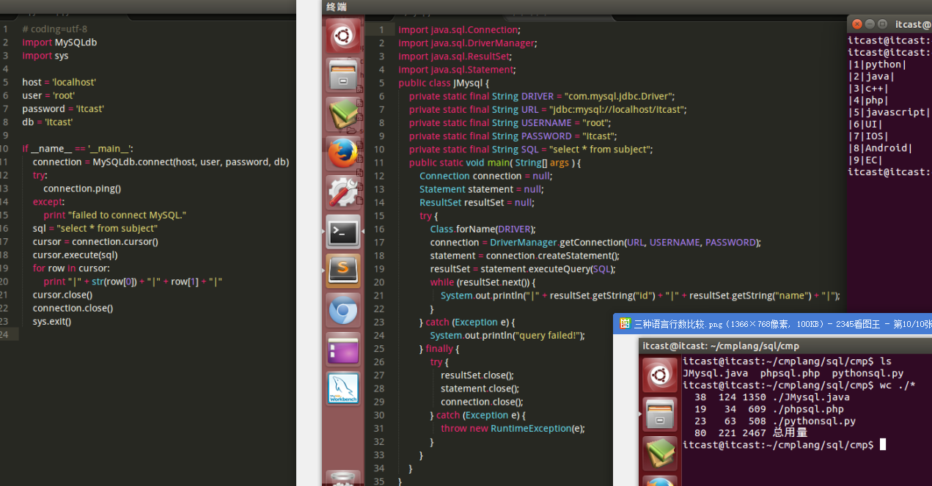
Python
Python和其他语言对比

Slide 8
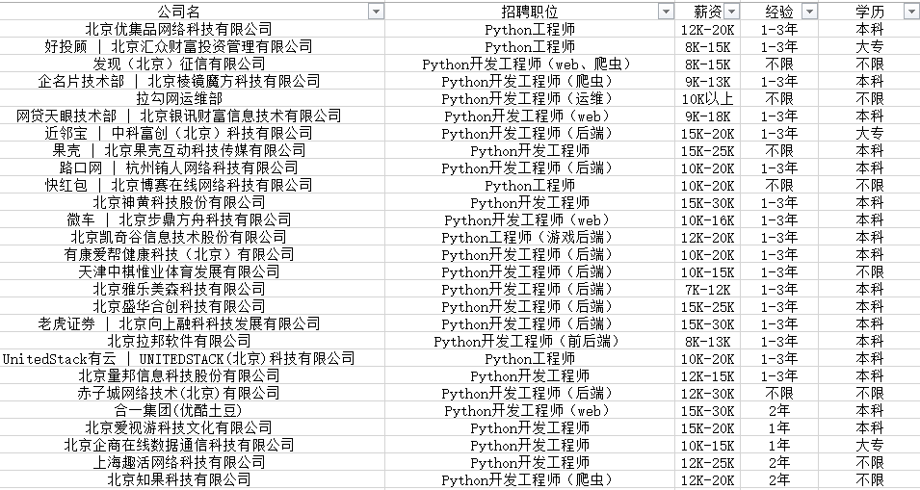
Python
Python岗位

Slide 9
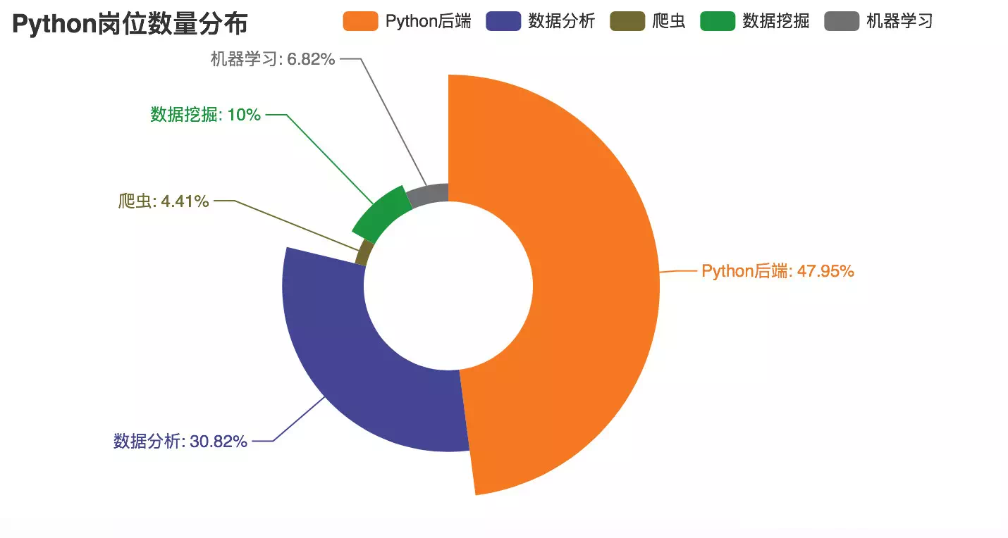
Python
Python岗位

Slide 10
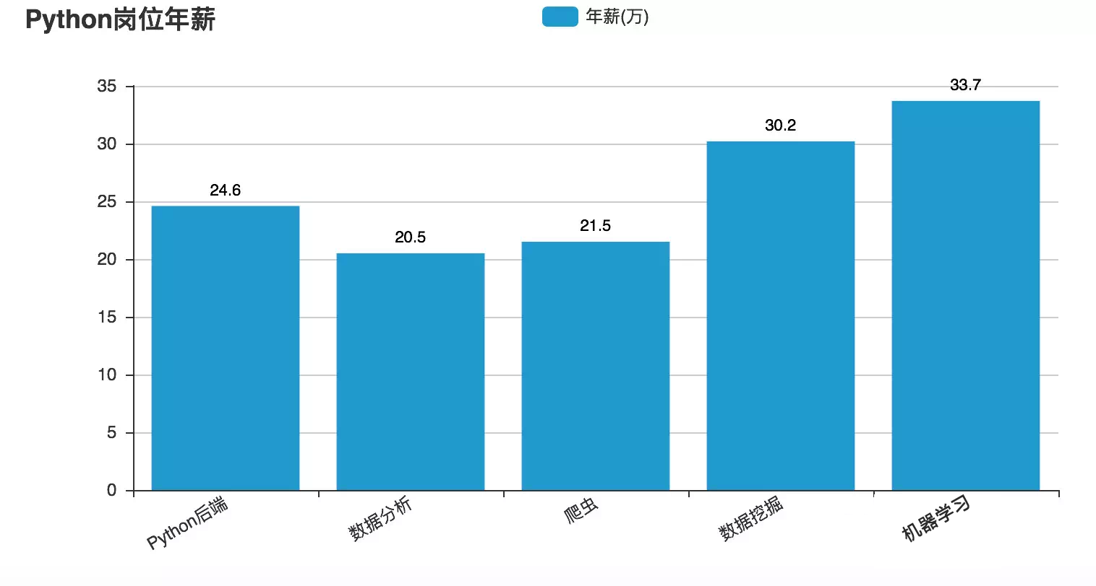
Python
Python年薪

Slide 11

THANK YOU
https://logicedu.ke.qq.com

